Slide 1
為著耶穌改變世界 福音 = 扶貧
曾陽生

Slide 2
福音 = 扶貧
貧困是什麼？
福音是什麼？

Slide 3
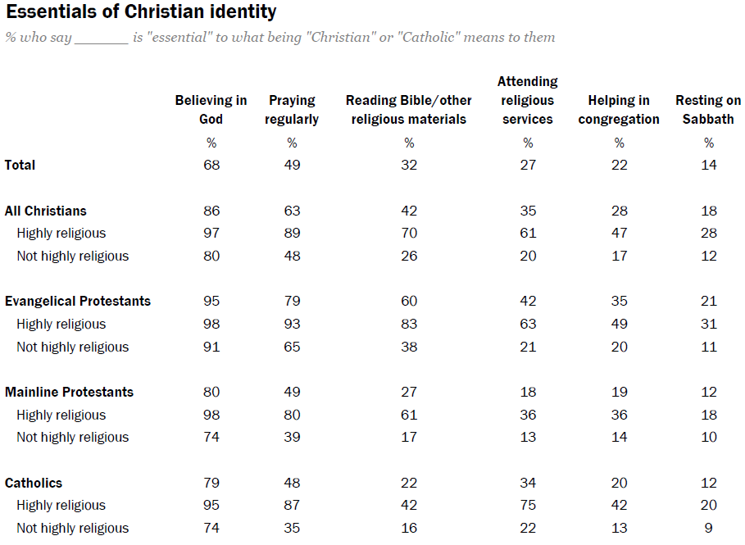
98
93
83

Slide 4
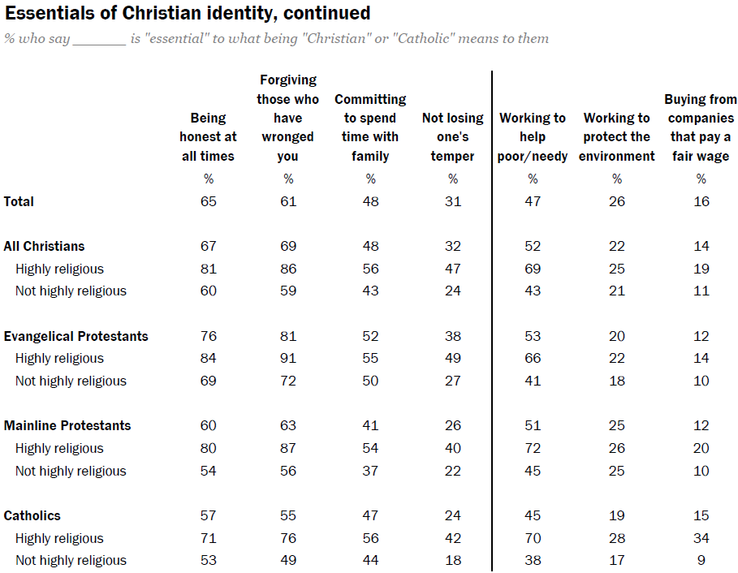
66

Slide 5
貧困是什麼？
金錢的缺乏
物資的缺乏

Slide 6
窮人怎麼定義貧困
心裏空虛
不認識自己的能力與長處
沒有能力改善現狀
被孤立
因為沒有能力照顧家庭而對自己沒信心、不抱希望
人際關係破碎
不認識神
沒有錢；沒有基本食物
不願意分享的結果
缺乏好念頭
《”Stop Helping Us” e-book, by Peter Greer, HOPE International, after 2012-12-10》

Slide 7
福音 = 扶貧
貧困是什麼？
福音是什麼？

Slide 8
福音 = 扶貧
貧困是什麼？
福音是什麼？

Slide 9
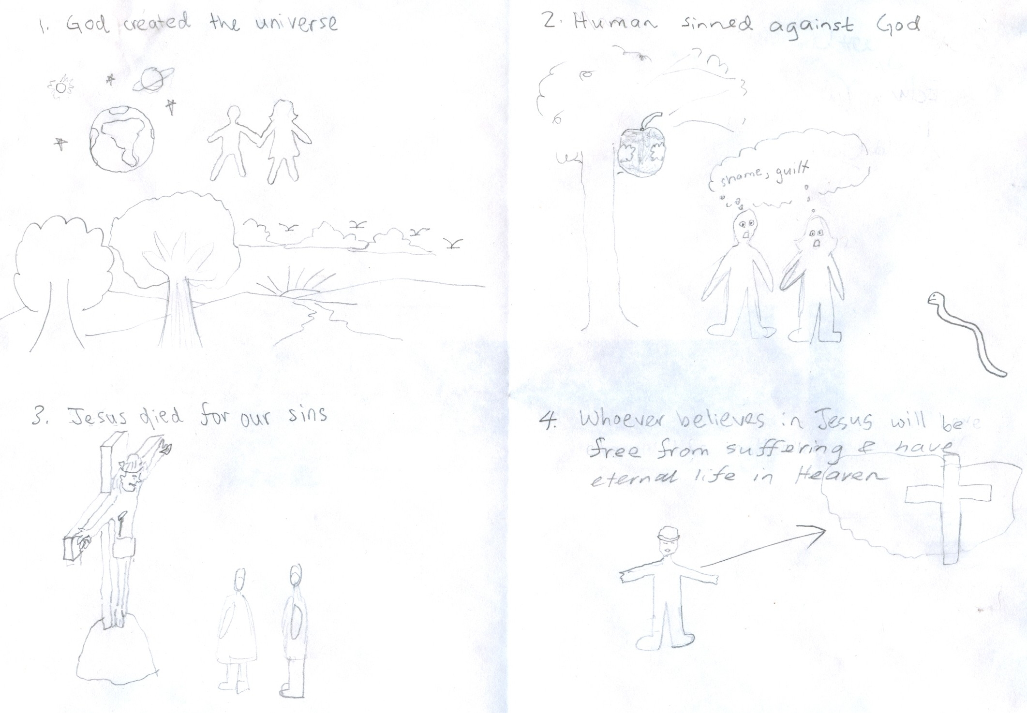

Slide 10
我《原本》了解的福音
復活
得救
被擄﹝負重擔﹞的得釋放
瞎眼的得看見
受壓制的得自由
賽61:1
路4:18

Slide 12
人為什麼需要福音？

Slide 13
人為什麼需要福音？
上帝
創世紀 3:12 那人說：「你所賜給我與我同居的女人，她把那樹上的果子給我，我就吃了。」
創世紀 3:23-24 耶和華 神便打發他出伊甸園去，耕種他所自出之土。於是把他趕出去了…
人
創世紀 3:9-11 耶和華 神呼喚那人 ， 對他說 ：「 你在那裡？」他說：「我在園中聽見你的聲們音，我就害怕；因為我赤身露體，我便藏了。」耶和華說：「誰告訴你赤身露體呢？莫非你吃了我吩咐你不可吃的那樹上的果子嗎？」

Slide 14
我們為什麼需要福音？
上帝
其 他 人社 會
受造界
人
自己
改自《”Walking with the Poor: Principles and Practices of Transformational Development”, by Bryant L. Myers, 1999》

Slide 15
我們為什麼需要福音？
創世紀 3:12 那人說：「你所賜給我與我同居的女人，她把那樹上的果子給我，我就吃了。」
其 他 人社 會
人
創世紀 3:7 他們二人的眼睛就明亮了，才知道自己是赤身露體，便拿無花果樹的葉子，為自己編作裙子。

Slide 16
我們為什麼需要福音？
創世紀 3:17-19 …地必為你的緣故受咒詛；你必終身勞苦，纔能從地裡得喫的。地必給你長出荊棘和蒺藜來，你也要喫田間的菜蔬。你必汗流滿面纔得糊口…
受造界
人
羅馬書 8:19-22 受造之物切望等候 神的眾子顯出來。因為受造之物服在虛空之下，不是自己願意，乃是因那叫他如此的。但受造之物仍然指望脫離敗壞的轄制，得享 神兒女自由的榮耀。我們知道一切受造之物一同歎息，勞苦，直到如今。

Slide 17
我們為什麼需要福音？
創世紀 3:6 於是女人見那棵樹的果子…能使人有智慧、就摘下果子來吃了 …
創世紀 3:7 他們二人的眼睛就明亮了，才知道自己是赤身露體，便拿無花果樹的葉子，為自己編作裙子。
人
自己

Slide 18
福音是關係的修復
上帝
其 他 人社 會
受造界
人
自己
改自《”Walking with the Poor: Principles and Practices of Transformational Development”, by Bryant L. Myers, 1999》

Slide 19
因果關係網
所有的貧窮都是
某一個或多個關係的
破壞的結果
外來財團、政府的欺負
自然環境：氣候、地理
貪心
政府不公、無能
戰爭、
社會動盪
天災人禍
貧困
資源分配不均
缺乏
上進心
人口過剩
家庭結構崩潰
環境破壞
沒有本錢
理財不當

Slide 20
福音是關係的修復
上帝
其 他 人社 會
受造界
人
自己
改自《”Walking with the Poor: Principles and Practices of Transformational Development”, by Bryant L. Myers, 1999》

Slide 21
看待貧窮的兩種極端態度
他們懶，何必要幫？
他們弱勢，憑自己無法脫離現狀，只能靠幫助存活
制度的受害者
沒有能力
不夠聰明
缺乏資源
箴言29:7 義人知道查明窮人的案；惡人沒有聰明，就不得而知。

Slide 22
麻州：流浪漢與精神病
~30%流浪漢〈~5,000人〉有嚴重精神病
精神病院床位
據估計，每十萬人口應該要有50張床位
英國2008：每十萬人口有62張床位
麻州2010：每十萬人口有10.6張床位〈總696 〉
麻州自2005起五年，床位減少了~31%
21歲獨立，有自主權
《”An Assessment on the Commonwealth’s Access to Treatment for Persons with Severe Mental Illness”, by Treatment Advocacy Center, October 2013》

Slide 23
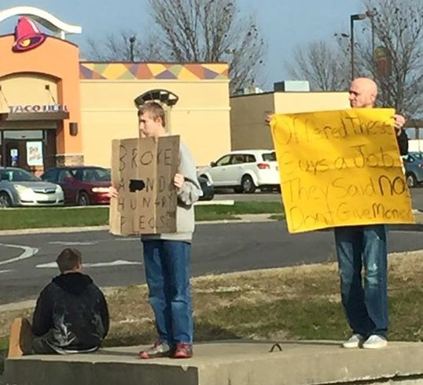
無法脫離現狀？
© Michael Woodridge on Facebook
Uncle Mike, Iowa, mid-December 2015

Slide 24
→修復破裂的關係
有效的扶貧該怎麼做？
福音該怎麼傳？

Slide 25
修復關係的實行
兩種做法
與貧窮人培養關係
參與、資助與貧窮人同行的機構
一些原則
不是應付我們的良心
認識到我們都貧窮
認識貧窮人也是按上帝形象造的
讓被幫助的人來主導計畫
讓我們與貧窮人同行
不可有居高臨下的心態

Slide 26
貧窮也有分別
兩種貧窮人
上帝的貧窮人：孤兒、寡婦、寄居者﹝+殘障？老弱？﹞
有潛力的貧窮人
三種扶貧做法的類別
發展
恢復
救濟

Slide 27
看待貧窮的兩種極端態度
他們懶，何必要幫？
他們弱勢，憑自己無法脫離現狀，只能靠幫助存活
沒有能力
不夠聰明
缺乏資源
箴言29:7 義人知道查明窮人的案；惡人沒有聰明，就不得而知。

Slide 28
小額信貸：扶貧的天才主意
1976 Grameen Bank
2006 Muhammad Yunus 諾貝爾和平獎
2016宣教/社關年會: Todd Engelsen, PEER Servants

Slide 29
Flydah Mdhluli, South Africa
2004 Lydia Award Co-Winner
Flydah started three different businesses

Slide 30
she created 10+ jobs, including for the mentally disabled

Slide 31
she taught many women in the townships how to do beadwork

Slide 32
she even taught catering to men in prison

Slide 33
Bamedele/Comfort Padonu, Nigeria
2008 Lydia Award Winner
the Padonus grew their “layers” chicken farm to 2,000 birds

Slide 34
they sell their eggs at a lower price to dozens of widows and orphans, who, in turn, sell them to retailers at a higher price

Slide 35
they have used their profits to build a place to house and train the orphans and widows

Slide 36
Florence Achia, Uganda
2011 Lydia Award Winner
widowed and disabled, Florence achieved her dream of starting a secondhand clothing business

Slide 37
she can now educate her 5 children and takes care of HIV/AIDS orphans

Slide 38
PEER Servants 近期活動
7/2 4-9 p.m. 宣道樓：「互惠」電影節
8/11 6:30-8:30 Grace Chapel Adult Learning Center： 2016呂底亞獎
10/29 5:30-8:30 p.m. 副堂：廿五周年募款慶祝會
TYS100@gmail.com

Slide 39
改變世界的秘訣
一 起
持 續
立 志 為 主 做 大 事
小
訂下目標解決大問題 → 無力、氣餒
所有的大問題都是無數的小問題的結合
當所有的小問題都解決時，大問題就解決了
訂下目標解決能力所及的小問題 → 累積成果

Slide 40
福音是關係的修復
上帝
其 他 人社 會
受造界
人
自己
改自《”Walking with the Poor: Principles and Practices of Transformational Development”, by Bryant L. Myers, 1999》

Slide 41
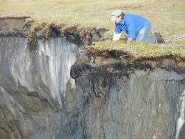
溫室效應

Slide 42
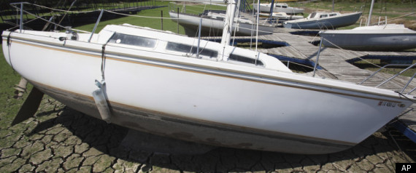
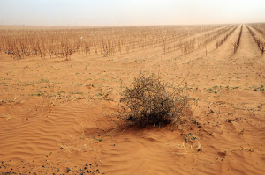
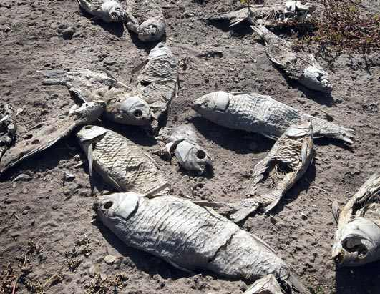
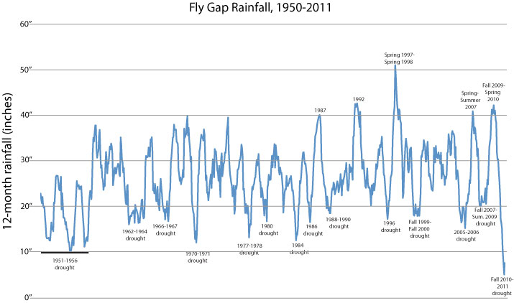
造成旱災

Slide 43
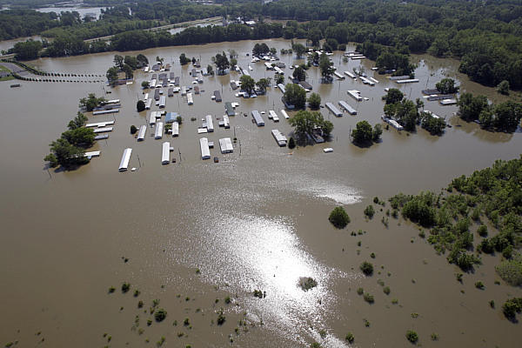
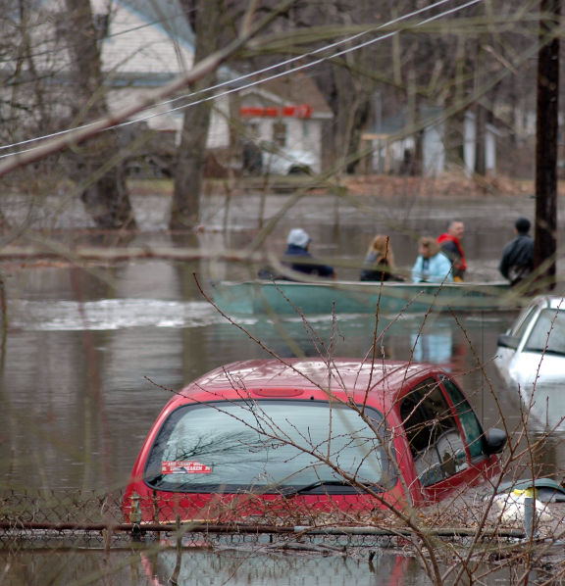
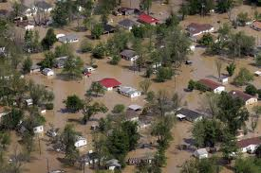
也造成水災

Slide 44
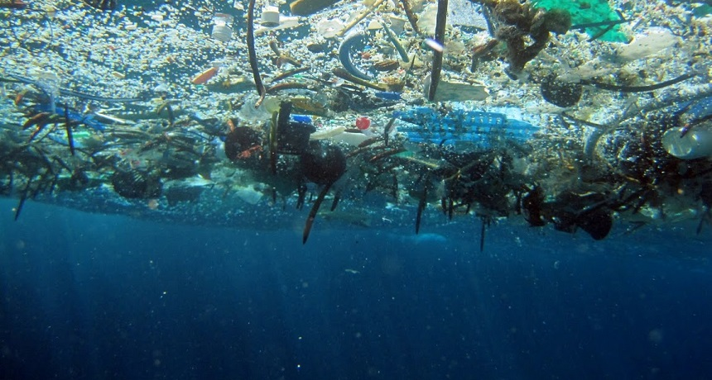
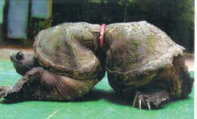
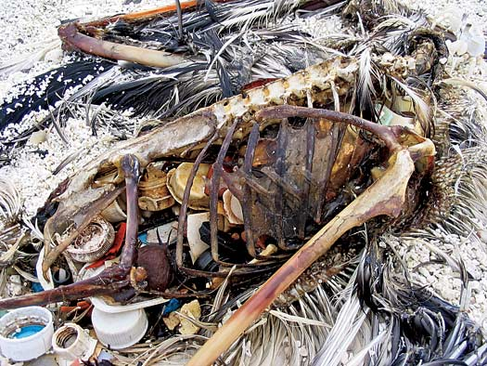
塑膠透過下水道在海中累積

Slide 45
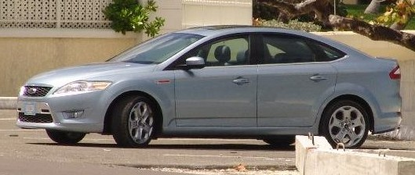
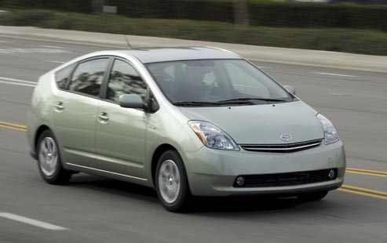
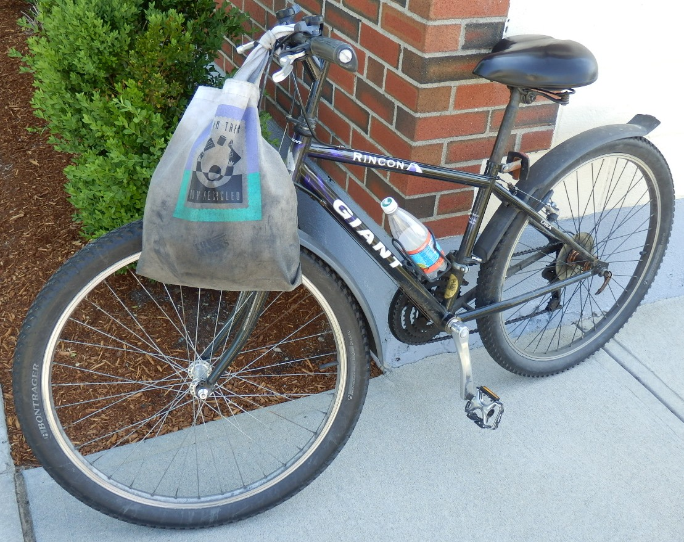
我能做什麼？

Slide 46
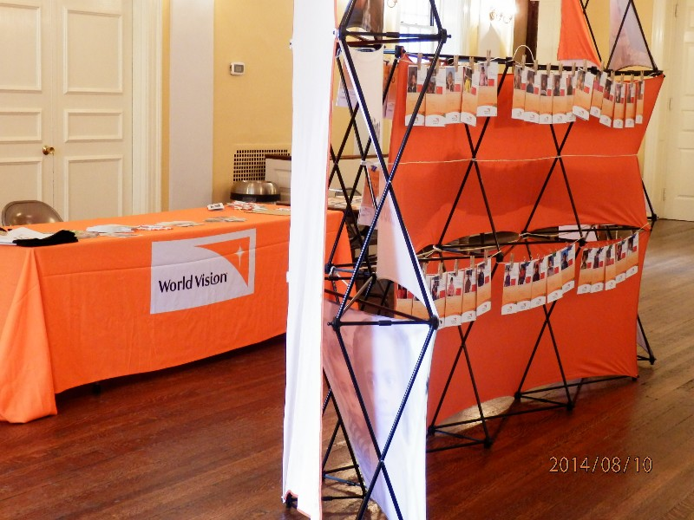

Slide 47
我能做什麼？
兒童助養
World Vision
Compassion International
小額信貸
PEER Servants
Hope International
World Vision
Opportunity International
Videre

